Slide 1
Семь базовых правила Английского языка для студентов I курса Ржевского технологического колледжа
Лебедев Александр Вильевич
преподаватель английского языка
ГБПОУ Ржевский технологический колледж
г. Ржев

Slide 2
Первое правило:
Порядок слов в английском утвердительном предложении фиксированный:
подлежащее, сказуемое.
подлежащие сказуемое Mike’s new smartphone is on Mrs Adam’s table. группа подлежащего группа сказуемого В утвердительном предложении сначала стоит подлежащее (группа подлежащего), а затем сказуемое (группа сказуемого).

Slide 3
Второе правило:
Все английские глаголы делятся на 2 группы: правильные (стандартные) и неправильные (нестандартные) .
стандартный
I study at Rzhev College of Technology
нестандартный
She is a student

Slide 4
Третье правило:
Все неправильные глаголы вы должны знать наизусть
(Так они являются самыми употребляемыми и в словарях можно найти перевод только первой формы)

Slide 5
Четвертое правило:
Любой английский глагол имеет 4 формы.
Например:
speak
spoke
spoken
speaking

Slide 6
Первая форма английского глагола
Первая форма показывает настоящее время и приводится в словарях
I love Russia
первая форма глагола (инфинитив)

Slide 7
Вторая форма английского глагола
Вторая форма показывает прошедшее время и образуется при помощи
окончания – ed (у стандартных глаголов)
I lived in Tver five years ago.

Slide 8
Третья форма английского глагола
Третья форма время не показывает, показывает завершенность действия,
образуется как и вторая
They‘ve done a lot of work

Slide 9
Четвертая форма английского глагола
Четвертая форма время не показывает, показывает длительность действия
образуется при помощи окончания -ing.
You’re listening to the morning news from Rzhev.

Slide 10
Пятое правило
Время в предложениях с глаголами в третьей четвертой формах определяется при помощи соответствующего вспомогательного глагола.
The teacher is explaining a very difficult thing She has been to Russia three times

Slide 11
Шестое правило
Показателем будущего времени является вспомогательный глагол will (shall)
I will come to Tver in April

Slide 12
Седьмое правило
Необходимо переводить все слова в английском предложении (обращая внимание на глаголы с послелогами)
Let me take my coat off.

Slide 13
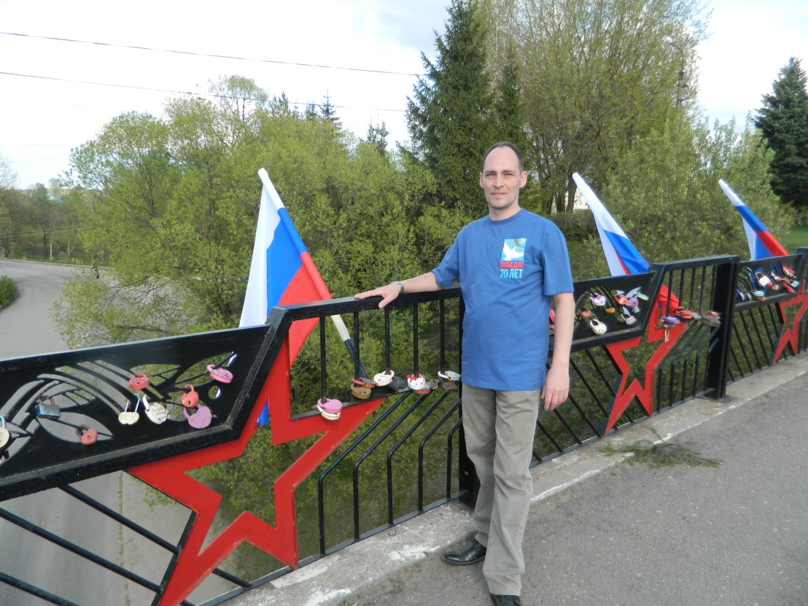
Авторская разработка

